Slide 1
과목_학년학기_단원 | suh_0501_01
차시명 | 07 도전 수학(문제를 만들어 볼까요)
파일명 | suh_0501_01_0007
검토 | 담당
 | 김윤희
문서 HISTORY
번호 | 버전 | 문서 작성일 | 내용 비고 | 작성자 (내선번호) | 검토자
1 | V 1.0 | 2022.01.04 | 문서 발생 | 김윤희
2 | V 2.0 | 2022.01.07 | 문서 수정 | 김윤희
3
4
5
6
7
8
9
10
11

Slide 2
학습 단계 | 자료명 | 프레임 수 | 교과서 정보 | 파일명 | 자료 형태
도입 | 이번 시간에 배울 내용 | 1 |  | suh_0501_01_0007_101_1.html | Html5
전개 | [도전 수학 1] 문제 카드에 알맞은 식 카드를 찾아 연결하고 바르게 계산하기 (1/2) | 1 | 수학 20쪽 | suh_0501_01_0007_201_1.html | Html5
 | [도전 수학 1] 문제 카드에 알맞은 식 카드를 찾아 연결하고 바르게 계산하기 (2/2) | 1 | 수학 20쪽 | suh_0501_01_0007_201_2.html | Html5
 | [도전 수학 2] 문구점에서 산 학용품값에 대한 문제 만들기 (1/2) | 1 | 수학 21쪽 | suh_0501_01_0007_202_1.html | Html5
 | [도전 수학 2] 문구점에서 산 학용품값에 대한 문제 만들기 (2/2) | 1 | 수학 21쪽 | suh_0501_01_0007_202_2.html | Html5
정 리 | 다음 시간에 배울 내용 | 1 |  | suh_0501_01_0007_301_1.html | Html5
평가 | 우리 반 친구 칭찬하기 | 1 |  | suh_0501_01_0007_401_1.htm | Html5
보 충 | 이런 활동을 할 수 있어요 | 1 |  | suh_0501_01_0007_501_1.htm | Html5
총 프레임 수 |  | 8

Slide 3
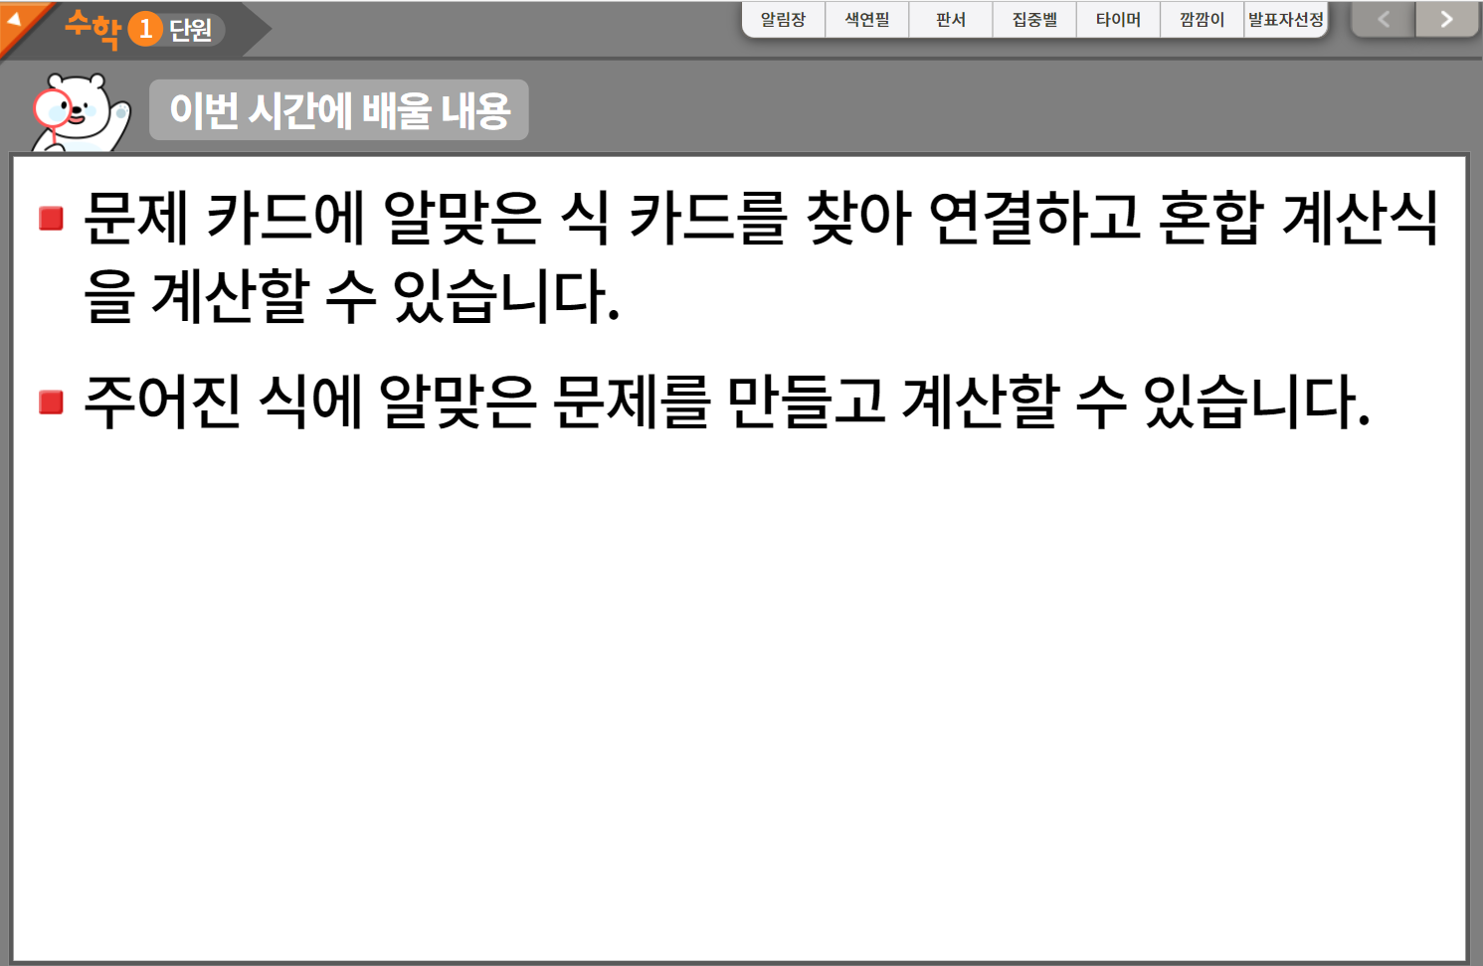
5-1
1. 자연수의 혼합 계산
suh_0501_01_0007_101_1
07 도전 수학(문제를 만들어 볼까요)
수정사항
1 | 이번 시간에 배울 내용 디자인 수정
2 | 텍스트 추가 수학 20~21쪽
3
4
5
1
2

Slide 4

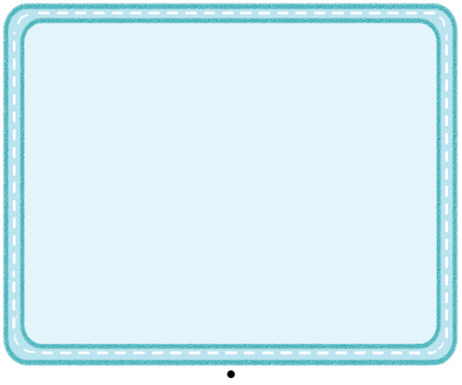


5-1
1. 자연수의 혼합 계산
suh_0501_01_0007_201_1
07 도전 수학(문제를 만들어 볼까요)
문제 카드와 식 카드가 각각 3장씩 있습니다. 물음에 답해 봅시다.
수정사항
1 | 스크롤 없이 한 페이지에 들어올 수 있도록 해주세요. 카드 배경의 상하좌우 길이를 조정해도 됩니다.
2
3
4
5
문제 카드
① 1300원짜리 가위와 700원짜리 풀을 3개씩 샀습니다. 모두 얼마를 내야 하나요?
② 1300원짜리 가위 1개와 700원짜리 풀 3개를 샀습니다. 모두 얼마를 내야 하나요?
식 카드
㉠ 1300＋700×3
㉡ (1300＋700)×3
㉢ 1300×3+700

Slide 5




5-1
1. 자연수의 혼합 계산
suh_0501_01_0007_201_2
07 도전 수학(문제를 만들어 볼까요)
문제 카드와 식 카드가 각각 3장씩 있습니다. 물음에 답해 봅시다.
Θ Description & Function
풀 팝업창 (다음 슬라이드)
탭 이벤트
답 칸 클릭하면 답 나타남. 정답 확인 버튼은 정답 가리기로 토글 됨
#1
구하려고 하는 것은 무엇인가요?
#2
문제
문제 카드에 알맞은 식 카드를 찾고, 남은 식 카드에 알맞은 문제를 만들어 본 후, 계산 순서에 맞게 식을 계산해 보려고 합니다.
계획
실행
반성
문제를 해결하기 위해 무엇을 알아야 하나요?
먼저 계산해야 할 부분을 ( )로 나타냅니다.
덧셈과 곱셈이 섞여 있는 식에서는 곱셈을 먼저 계산합니다.
#3

Slide 6

5-1
1. 자연수의 혼합 계산
suh_0501_01_0007_201_2
07 도전 수학(문제를 만들어 볼까요)
Θ Description & Function
<그림 보기 버튼 클릭 시 나타나는 화면>
문제 카드
① 1300원짜리 가위와 700원짜리 풀을 3개씩 샀습니다. 모두 얼마를 내야 하나요?
② 1300원짜리 가위 1개와 700원짜리 풀 3개를 샀습니다. 모두 얼마를 내야 하나요?
식 카드
㉠ 1300＋700×3
㉡ (1300＋700)×3
㉢ 1300×3+700

Slide 7


5-1
1. 자연수의 혼합 계산
suh_0501_01_0007_201_2
07 도전 수학(문제를 만들어 볼까요)
문제 카드와 식 카드가 각각 3장씩 있습니다. 물음에 답해 봅시다.
Θ Description & Function
천재 교과서 캐릭터 사용. 처음에 캐릭터가 가운데 있음. 말줄임 버튼을 클릭하면 캐릭터가 좌측으로 이동하고, 우측으로 말풍선이 나타나고 내레이션이 나옴. (다음 슬라이드)
문제를 해결할 수 있는 방법을 말해 보세요.
문제
계획
실행
반성
#1

Slide 8
5-1
1. 자연수의 혼합 계산
suh_0501_01_0007_201_2
07 도전 수학(문제를 만들어 볼까요)
문제 카드와 식 카드가 각각 3장씩 있습니다. 물음에 답해 봅시다.
Θ Description & Function
<캐릭터 클릭 시 나타나는 화면>
처음에 캐릭터는 가운데 있음. 말줄임 버튼을 클릭하면 캐릭터가 좌측으로 이동하고, 우측으로 말풍선이 나타나고 내레이션이 나옴. 내레이션은 기존 개발물 것 그대로 사용.
문제를 해결할 수 있는 방법을 말해 보세요.
문제
주어진 문제 카드가 산 물건들의 값을 묻는 문제이므로 얼마짜리 물건을 몇 개 샀는지 확인하고 식을 세워 해결합니다.
계획
실행
반성
#1

Slide 9




5-1
1. 자연수의 혼합 계산
suh_0501_01_0007_201_2
07 도전 수학(문제를 만들어 볼까요)
문제 카드와 식 카드가 각각 3장씩 있습니다. 물음에 답해 봅시다.
Θ Description & Function
하단 이너탭
답 칸 클릭하면 답 나타남. 정답 확인 버튼은 정답 가리기로 토글 됨
문제 카드 ①, ②에 알맞은 식 카드를 각각 찾아 이어 보세요.
문제
계획
문제 카드 ①과 식 카드 ㉡, 문제 카드 ②와 식 카드 ㉠을 연결합니다.
실행
문제 카드 ③이 지워졌습니다. ㉠,㉡,㉢ 중에서 남은 식 카드에 알맞은 문제를 만들어 보세요.
반성
1300원짜리 가위 3개와 700원짜리 풀 1개를 샀습니다. 모두 얼마를 내야 하나요?
#1
#2

Slide 10
5-1
1. 자연수의 혼합 계산
suh_0501_01_0007_201_2
07 도전 수학(문제를 만들어 볼까요)
문제 카드와 식 카드가 각각 3장씩 있습니다. 물음에 답해 봅시다.
Θ Description & Function
하단 이너탭
답 칸 클릭하면 답 나타남. 정답 확인 버튼은 정답 가리기로 토글 됨
계산해 보세요.
문제
㉠ 1300＋700×3＝
3400
계획
㉡ (1300＋700)×3＝
6000
실행
㉢ 1300×3＋700＝
4600
반성
#1
#2

Slide 11
5-1
1. 자연수의 혼합 계산
suh_0501_01_0007_201_2
07 도전 수학(문제를 만들어 볼까요)
문제 카드와 식 카드가 각각 3장씩 있습니다. 물음에 답해 봅시다.
Θ Description & Function
천재 교과서 캐릭터 사용. 처음에 캐릭터가 가운데 있음. 말줄임 버튼을 클릭하면 캐릭터가 좌측으로 이동하고, 우측으로 말풍선이 나타나고 내레이션이 나옴. (다음 슬라이드)
문제 카드에서 만들어지는 식이 연결된 식 카드와 같나요? 계산 순서에 맞게 계산하였나요?
문제
계획
실행
반성
#1

Slide 12
5-1
1. 자연수의 혼합 계산
suh_0501_01_0007_201_2
07 도전 수학(문제를 만들어 볼까요)
문제 카드와 식 카드가 각각 3장씩 있습니다. 물음에 답해 봅시다.
Θ Description & Function
<캐릭터 클릭 시 나타나는 화면>
처음에 캐릭터는 가운데 있음. 말줄임 버튼을 클릭하면 캐릭터가 좌측으로 이동하고, 우측으로 말풍선이 나타나고 내레이션이 나옴. 내레이션은 기존 개발물 것 그대로 사용.
문제 카드에서 만들어지는 식이 연결된 식 카드와 같나요? 계산 순서에 맞게 계산하였나요?
문제
계획
같았습니다.
( )가 있는 식은 ( ) 안을 먼저 계산했고, ( )가 없는 식은 곱셈부터 계산했습니다.
실행
반성
#1

Slide 13
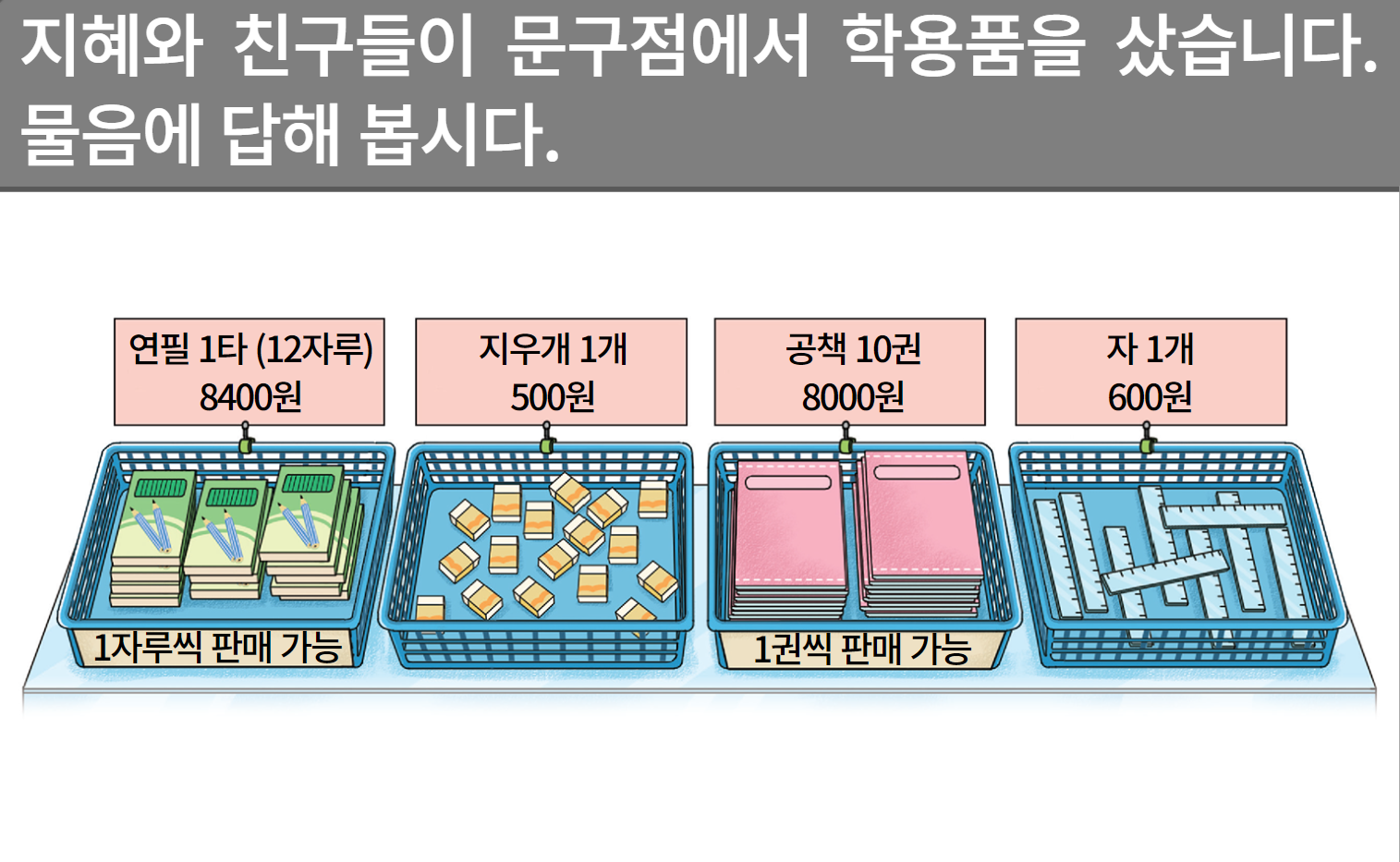
5-1
1. 자연수의 혼합 계산
suh_0501_01_0007_202_1
07 도전 수학(문제를 만들어 볼까요)
수정사항
1 | 대발문 앞 연필 아이콘 추가
2 | 폰트 NotoM으로 변경. 최대한 크게 넣어주세요. 40px 기준.
3
4
5
1
2

Slide 14
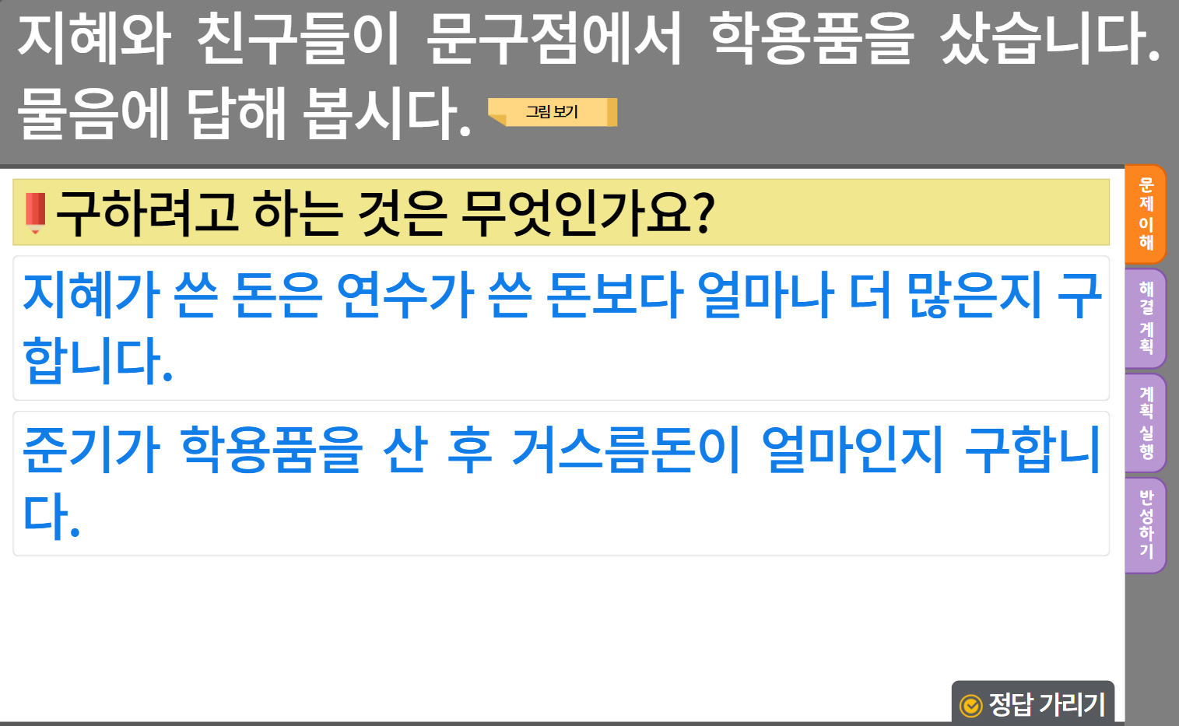
5-1
1. 자연수의 혼합 계산
suh_0501_01_0007_202_2
07 도전 수학(문제를 만들어 볼까요)
수정사항
1 | 대발문 앞 연필 아이콘 추가
2 | 그림 보기 약물 디자인 수정
3 | 소발문 앞 블릿 디자인 수정
4 | 정답확인 버튼 디자인 수정 정답 확인 > 정답 가리기로 토글됨
5 | 각 탭 이름 바꾸기 →문제 →계획 →실행 →반성
1
2
5
3
4

Slide 15
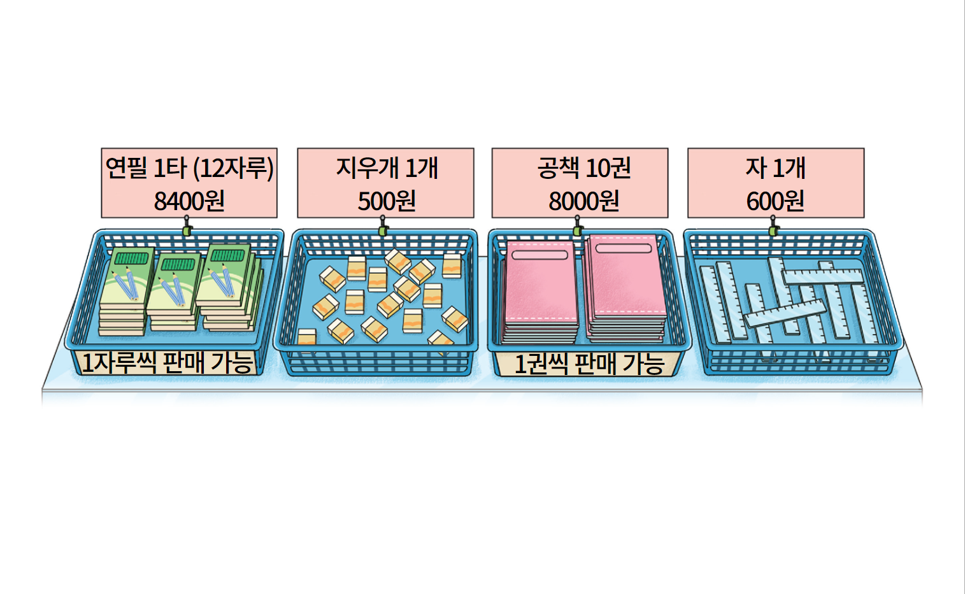
5-1
1. 자연수의 혼합 계산
suh_0501_01_0007_202_2
07 도전 수학(문제를 만들어 볼까요)
수정사항
그림 보기 클릭 시 나타나는 화면
1 | 폰트 NotoM으로 변경. 최대한 크게 넣어주세요. 40px 기준.
2
3
4
5
1

Slide 16
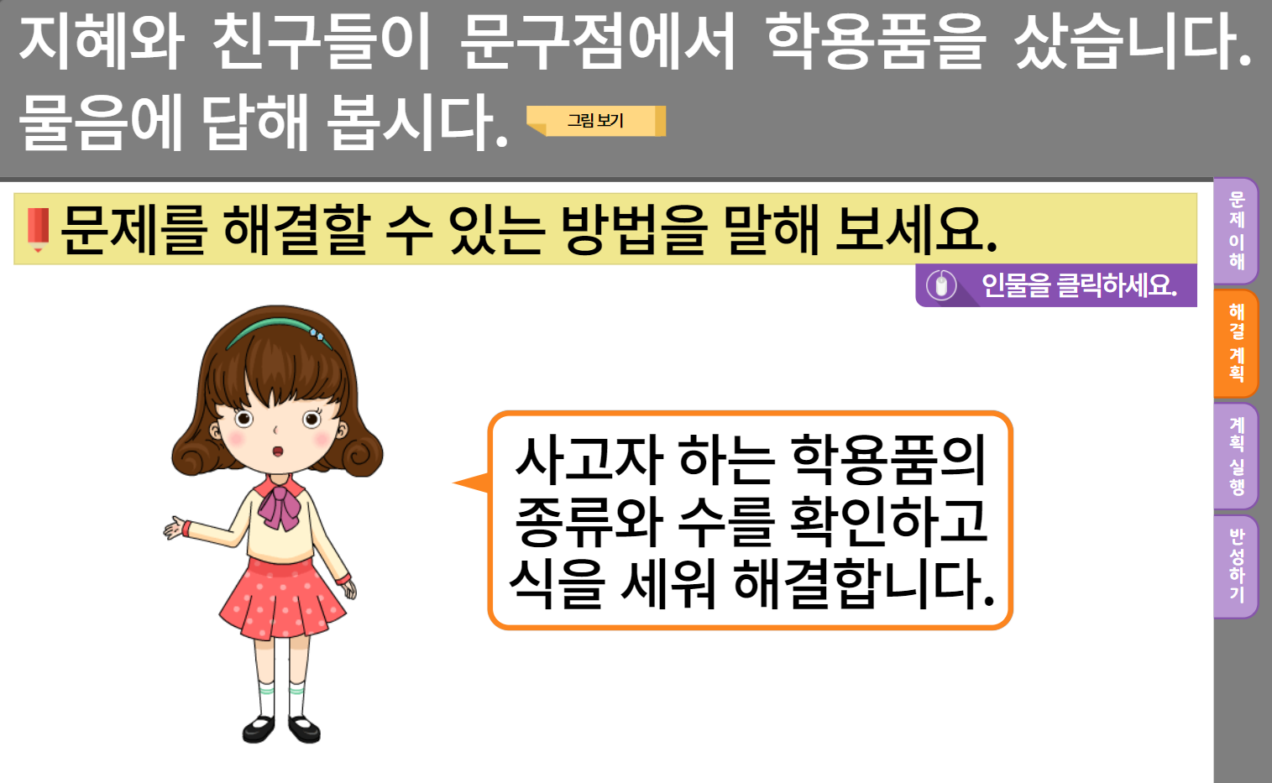

5-1
1. 자연수의 혼합 계산
suh_0501_01_0007_202_2
07 도전 수학(문제를 만들어 볼까요)
수정사항
1 | 소발문 앞 블릿 디자인 수정
2 | 지시문 삭제
3 | 캐릭터 변경 캐릭터 옆에 말줄임 버튼도 같이 넣어주세요. 내레이션은 그대로 사용함.
4 | 말풍선 디자인 수정
5
1
2
3
4

Slide 17



5-1
1. 자연수의 혼합 계산
suh_0501_01_0007_202_2
07 도전 수학(문제를 만들어 볼까요)
지혜와 친구들이 문구점에서 학용품을 샀습니다. 물음에 답해 봅시다.
Θ Description & Function
조건 박스 디자인 참고
http://cdata.tsherpa.co.kr/tsherpa/MultiMedia/Flash/2020/curri/index.html?flashxmlnum=soboro6&classa=A8-C1-32-MM-MM-04-04-08-0-0-0-0&classno=MM_32_04/suh_0302_03_0009/suh_0302_03_0009_202_1.html 폰트 크기는 40px 입니다.
2. 문제/식/답 약물 추가
3. 하단 이너탭 추가
4. 답 칸 클릭하면 답 나타남. 정답 확인 버튼은 정답 가리기로 토글 됨.
조건에 맞게 학용품을 고르고 문제를 만들어 친구와 함께 해결해 보세요.
문제
조건
가지고 있는 금액은 10000원입니다.
여러 종류의 학용품을 고릅니다.
계획
#1
실행
문제
지혜는 공책 5권과 지우개와 자를 각각 4개씩 샀습니다. 지혜가 산 학용품값은 얼마인가요?
반성
#2
#2
8000÷10×5＋(500＋600)×4＝8400
#2
8400
원
#3
#4

Slide 18
5-1
1. 자연수의 혼합 계산
suh_0501_01_0007_202_2
07 도전 수학(문제를 만들어 볼까요)
지혜와 친구들이 문구점에서 학용품을 샀습니다. 물음에 답해 봅시다.
Θ Description & Function
조건 박스 내부도 답 칸입니다. (회색 박스는 넣지 않고 물음표버튼만 넣어주세요.)
2. 문제/식/답 약물 추가
3. 하단 이너탭 추가
4. 답 칸 클릭하면 답 나타남. 정답 확인 버튼은 정답 가리기로 토글 됨.
조건을 다르게 하여 새로운 문제를 만들고 해결해 보세요.
문제
조건
학용품을 같은 개수로 사야 합니다.
( )를 사용해야 합니다.
계획
#1
실행
문제
지우개와 자를 각각 4개씩 사고 5000원을 냈습니다. 거스름돈은 얼마인가요?
반성
#2
#2
5000－(500＋600)×4＝600
#2
600
원
#3
#4

Slide 19
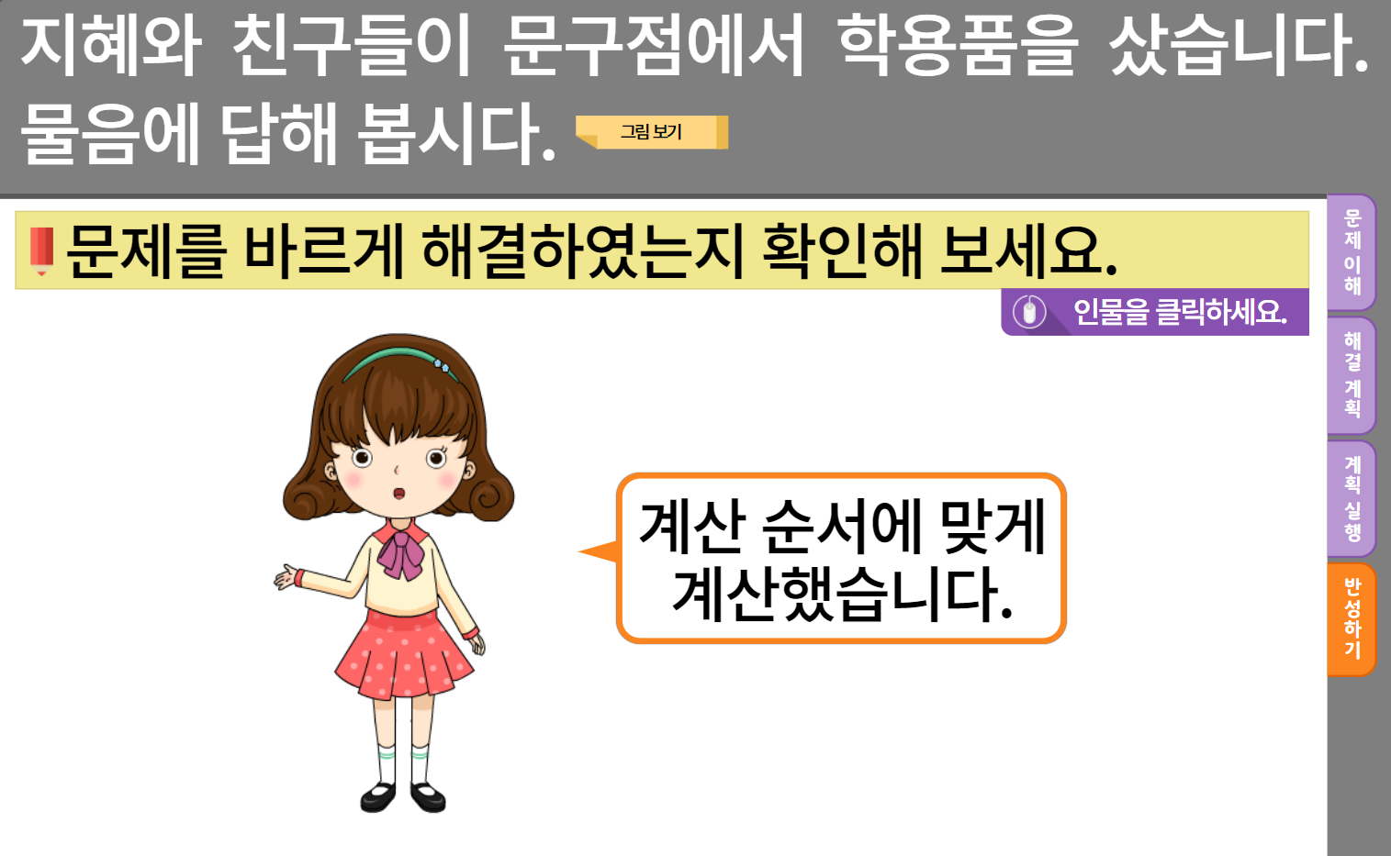
5-1
1. 자연수의 혼합 계산
suh_0501_01_0007_202_2
07 도전 수학(문제를 만들어 볼까요)
수정사항
1 | 소발문 앞 블릿 디자인 수정
2 | 지시문 삭제
3 | 캐릭터 변경 캐릭터 옆에 말줄임 버튼도 같이 넣어주세요. 내레이션은 그대로 사용함.
4 | 말풍선 디자인 수정
5
1
2
3
4

Slide 20
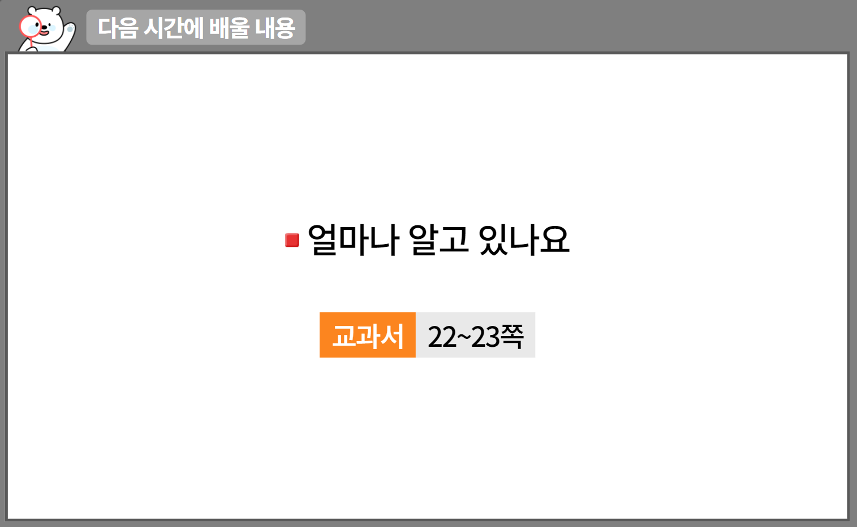
5-1
1. 자연수의 혼합 계산
suh_0501_01_0007_301_1
07 도전 수학(문제를 만들어 볼까요)
수정사항
1 | 다음 시간에 배울 내용 페이지 디자인 수정
2 | 우측 상단 텍스트 추가 수학 22~23쪽
3 | 삭제
4
5
1
2
3
http://cdata.tsherpa.co.kr/tsherpa/MultiMedia/Flash/2020/curri/index.html?flashxmlnum=soboro2&classa=A8-C1-62-KK-KA-02-03-04-0-0-0-0&classno=AA_SAMPLE/nproto_sample/DA/nproto_cmn_912.html

Slide 21
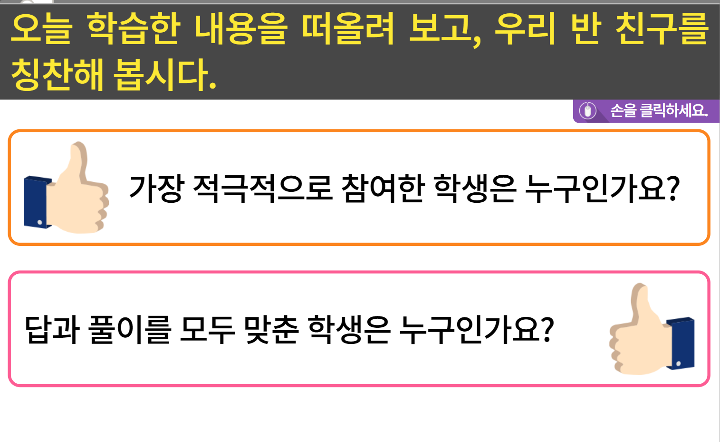
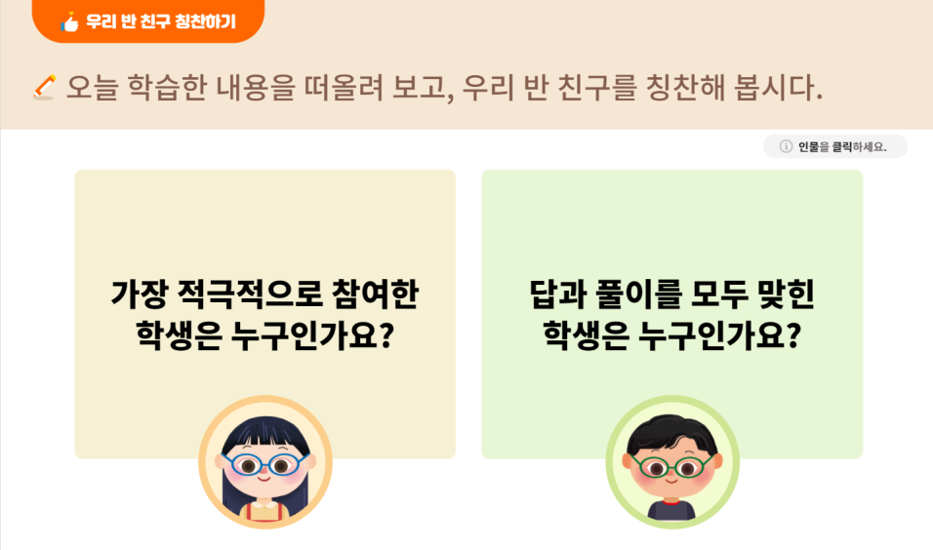


5-1
1. 자연수의 혼합 계산
suh_0501_01_0007_401_1.html
07 도전 수학(문제를 만들어 볼까요)
1
Θ Description & Function
[우리 반 친구 칭찬하기]
기존 3~4학년 차시창 내 개발물 내용 및 기능 그대로 사용함. 대발문 텍스트 색 검정으로 변경.
https://cdata2.tsherpa.co.kr/tsherpa/MultiMedia/Flash/2020/curri/index.html?flashxmlnum=yrhj07&classa=A8-C1-41-MM-MM-04-02-08-0-0-0-0&classno=MM_41_04/suh_0401_01_0008/suh_0401_01_0008_302_1.html
2. 지시문 텍스트 수정
캐릭터를 클릭하세요.
볼드 > 캐릭터, 클릭
3. 그림 교체
#2
#3
#3

Slide 22

5-1
1. 자연수의 혼합 계산
suh_0501_01_0007_501_1.html
07 도전 수학(문제를 만들어 볼까요)
수정사항
1 | 이런 활동을 할 수 있어요 게이트 페이지 디자인 수정
2 | 단원명 삭제
3
4
5
1
2

Slide 23

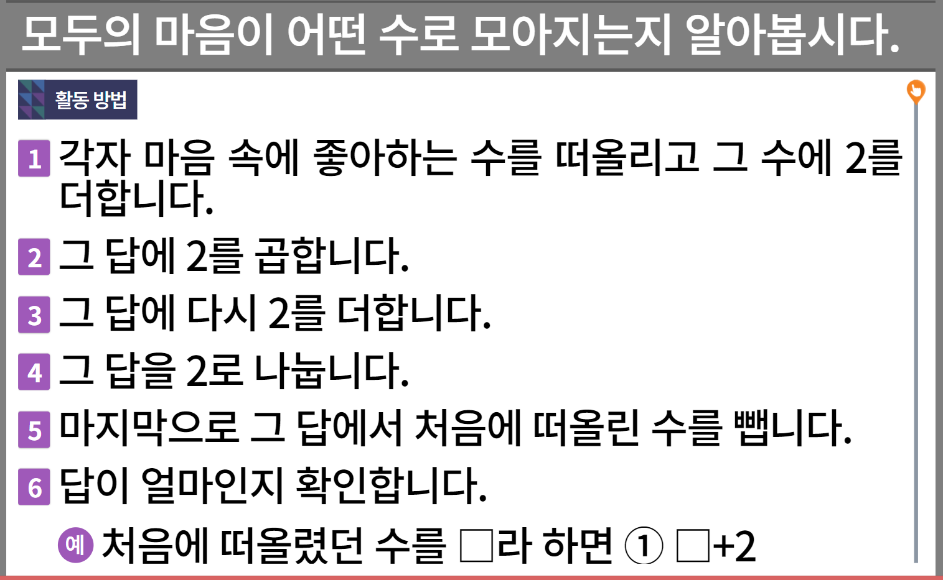
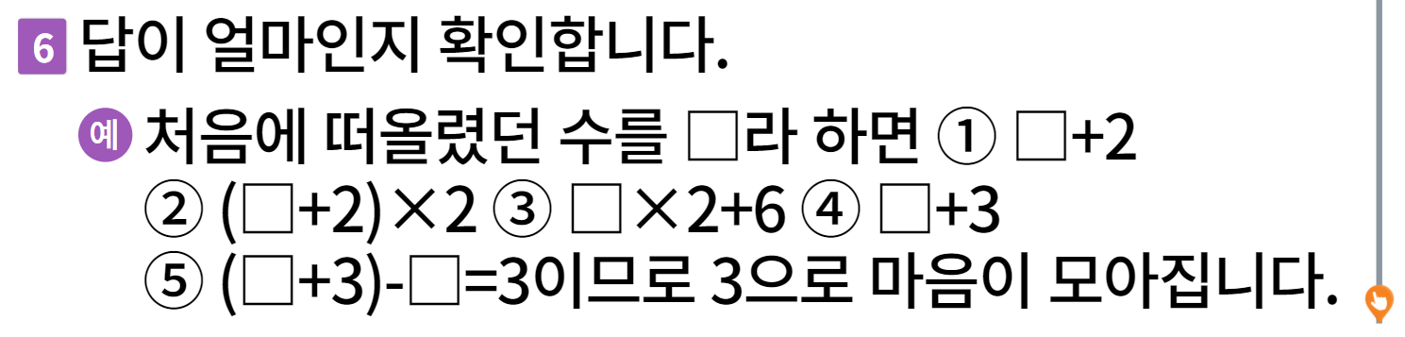
5-1
1. 자연수의 혼합 계산
suh_0501_01_0007_501_1.html
07 도전 수학(문제를 만들어 볼까요)
수정사항
1 | 대발문 앞 활동+ 약물 추가
2 | 활동 방법 디자인 수정
3 | 숫자, 예 약물 디자인 수정
4 | 1~4번은 첫 페이지에 넣고 5, 6번은 하단 이너탭 사용해서 두 번째 페이지에 넣어주세요.
5 | 스크롤 삭제
1
2
5
3
4

